Slide 1


ATEROSCLEROSIS, DE LA FISIOPATOLOGÍA A LA CLÍNICA
Académica D.C. Gabriela Borrayo Sánchez
4 de abril de 2018

Slide 2
Definición
Es la enfermedad de las grandes y medianas arterias (aorta, arterias coronarias, cerebrales y periféricas) caracterizada por disfunción endotelial, inflamación vascular y obstrucción por acumulación de lípidos, calcio y restos celulares.

Slide 3
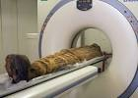
Historia
Aunque se asume que es una enfermedad moderna se ha documentado por Tomografía Computarizada en 137 momias de cuatro regiones geográficas diferentes de más de 4,000 años
  34% tenían datos de ateroma
    Aorta (20%)
    Arterias periféricas (18%)
    Arterias carótidas (12%)
    Arterias coronarias (4%).
Por lo que la presencia de aterosclerosis en seres humanos pre modernos plantea la posibilidad de una predisposición más básica a la enfermedad.

Slide 4
Epidemiología
La aterosclerosis puede comenzar en la infancia con el desarrollo de estrías grasas.
Las lesiones de la aterosclerosis avanzan con el envejecimiento.
Estudios de autopsias
  2876 hombres y mujeres de 15 a 34 años que murieron por causas no cardiacas, todos los individuos tenían estrías grasas aórticas.
  760 jóvenes (de 15 a 34 años) víctimas de accidentes, suicidios u homicidios se observaron ateromas coronarios avanzados:
    Hombres (2%) y mujeres (0%) de 15 a 19 años
    Hombres (20%) y mujeres (8%) de 30 a 34 años.

Slide 5
10 Principales causas de muerte en el mundo (OMS, 2015)
Son la primera causa de muerte en el mundo y en México
La OMS reportó en 2013 un 31% de todas las muertes, 17.5 millones, y se disminuyo 2015: 15 millones por estrategias de mejora en la atención y prevención.
INEGI: En 2016 se reportaron 175,078 muertes (1 cada 3 minutos), 70% por infarto agudo de miocardio
IMSS: En 2015 se atendieron 65,608 pacientes que sufrieron un evento cardiovascular, 53% tenían un evento previo
Millones de muertes
DM: Diabetes Mellitus, EPOC= Enfermedad Pulmonar Obstructiva Crónica,
EVC= Evento Vascular Cerebral.
Global Health Estimates Technical Paper WHO/HIS/IER/GHE/2016
http://www.who.int/gho/mortality_burden_disease/en/index.html

Slide 6
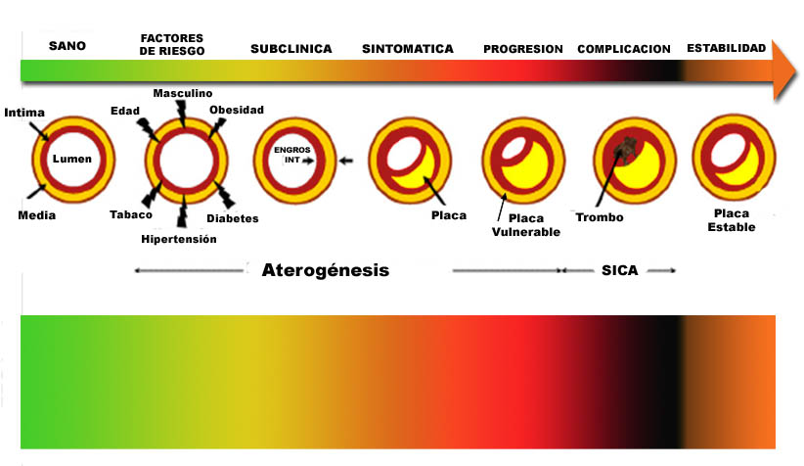
Etapas evolutivas de la formación de aterosclerosis coronaria
PROGRESIÓN
SANO
FACTORES
DE RIESGO
ASINTOMÁTICO
SINTOMÁTICO
ATEROTROMBOSIS
PLACA
ESTABLE
Atherosclerosis 2007;194:46-54

Slide 7
Etapas evolutivas de la formación de aterosclerosis coronaria
Lesión Inicial
PROGRESIÓN
SANO
FACTORES
DE RIESGO
ASINTOMÁTICO
SINTOMÁTICO
ATEROTROMBOSIS
PLACA
ESTABLE
Las células endoteliales activadas por factores de riesgo como la hiperlipoproteinemia
expresan adhesión y las moléculas quimiotácticas reclutan leucocitos inflamatorios
como monocitos y linfocitos T
Atherosclerosis 2007;194:46-54

Slide 8
Etapas evolutivas de la formación de aterosclerosis coronaria
Progresión de la placa
PROGRESIÓN
SANO
FACTORES
DE RIESGO
ASINTOMÁTICO
SINTOMÁTICO
ATEROTROMBOSIS
PLACA
ESTABLE
Conforme la lesión progresa los mediadores inflamatorios causan expresión de factor tisular,
un potente procoagulante y proteinasas degradantes de la matrix que debilitan
la capa fibrosa de la placa.
Atherosclerosis 2007;194:46-54

Slide 9
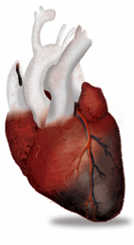
Etapas evolutivas de la formación de aterosclerosis coronaria
Ruptura de placa
PROGRESIÓN
SANO
FACTORES
DE RIESGO
ASINTOMÁTICO
SINTOMÁTICO
ATEROTROMBOSIS
PLACA
ESTABLE
Esto sucede en el punto más delgado de la capa, también conocido como hombro de la placa,
lo cual condiciona que los factores de coagulación.
Si el balance entre los mecanismos pretrombótico y fibrinolítico es desfavorable puede
desarrollarse un trombo oclusivo causando un síndrome coronario agudo.
Atherosclerosis 2007;194:46-54

Slide 10
Impacto de los factores de riesgo en la disfunción endotelial

Slide 11
Relación de los factores disparadores en los Síndromes Coronarios Agudos (SCA)

Slide 12
Evidencias de la reducción de muerte cardiovascular
En los últimos 20 años, la mortalidad por ECV ha declinado de manera sustantiva en países de altos ingresos
La reducción ha sido resultado de programas de atención integral
  Reino Unido
    58% de la reducción es atribuible a la disminución de factores de riesgo
    42% a la prevención primaria, secundaria y al tratamiento.
  EUA
    44% a la prevención y tratamiento
    24% uso de las estatinas
    20% al control de la hipertensión arterial
    12% abandono del tabaco.
Políticas públicas y estrategias de promoción para disminuir factores de riesgo
Prevención de recurrencia y complicaciones en pacientes con ECV
Prevención primaria en población de alto riesgo cardiovascular
Tratamiento inicial del infarto agudo del miocardio y de la falla cardiaca
Promoción de Hábitos saludables: Dieta sana, actividad física, no adicciones, control metabólico
Detección de riesgo
Estatinas, antiagregante plaquetario y betabloqueador
Código infarto: Salas de urgencia y de hemodinamia
Uso de estatinas / polipildoras
Fuente: Global Atlas on Cardiovascular Diseases Prevention and Control. OMS 2011
Notes:
Fuente: Global Atlas on Cardiovascular Diseases Prevention and Control. OMS 2011

Slide 13
Prevención secundaria con 4 medicamentos
Medicamento | RRR | RA
Ninguno |  | 8%
ASA | 25% | 6%
β-Bloqueador | 25% | 4.5%
Estatina | 30% | 3.0%
Inhibidor ECA | 25% | 2.3%
Regresión de la aterosclerosis?

Slide 14
Prevención secundaria: Adherencia
«Grado en que una persona toma los medicamentos de acuerdo a las recomendaciones de su médico»
Sistema de Salud
(<50%)
Médico
(<80%)
Adherencia
Ideal: 80%
IMSS: 60%
Real: <40%
Paciente
(<50%)
Ensayos clínicos: 57%
Cohortes: 38.5%
Apego GPC

